Slide 1

인터넷쇼핑몰 관리자 프로그램
Shopping mall Manager Program
IOT 시스템 개발자 과정
배강현
김범석
손현호
하윤희

Slide 2
Table of contents
1. WHAT?
2. HOW?
3. POINT OF INTERESTING

Slide 3

1.WHAT ?

Slide 4
1. WHAT?
1-1 시스템 구성도
로그인
관리자
직원 등록
메인 메뉴
주요 설명 :
Main Menu 에서 각각의 관리 Form을 분리
Database는 각 관리 Form과 연결
Database
재고/고객/직원/주문 관리
Database

Slide 5
1. WHAT ?
1-2 시스템 연계 구성도
회원가입
회원관리
재고관리
주문관리
재고 조회
주문 조회
입력 회원ID 고객등급
주문조회
입력
직원이름
직원 조회
입력 이름,성별 전화번호 직급 사원번호 주소, 입사일
회원 정보
입력 주문번호, 고객ID
입력 상품명 카테고리
직원 등록
직원관리
직원정보
주문정보
상품정보
MAIN MENU
입력 사원번호 ID 비밀번호

Slide 6

2. HOW ?

Slide 7
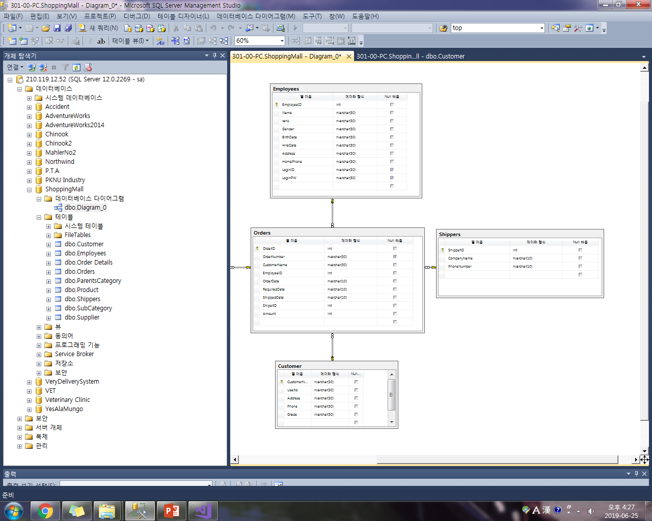
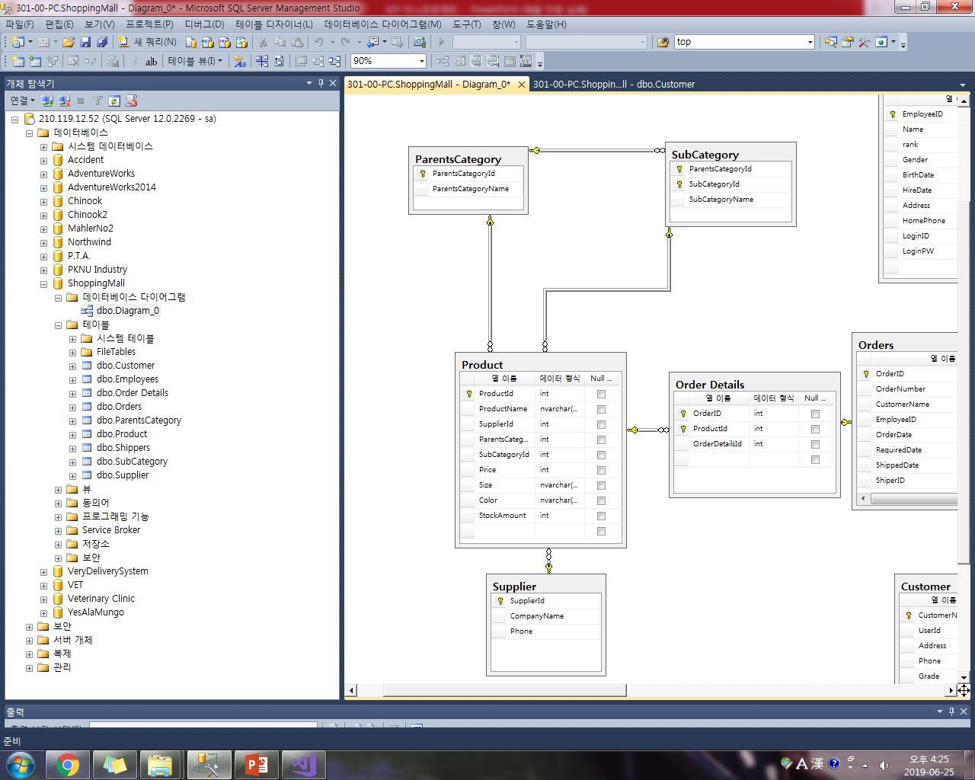
2. HOW ?
2-1데이터베이스 테이블

Slide 8

3.POINT OF INTERESTING

Slide 9
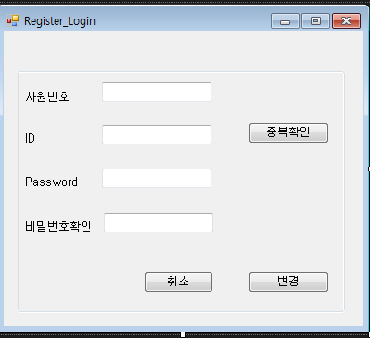
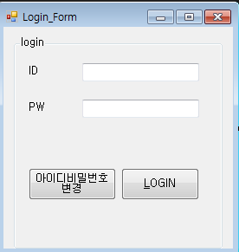
3. POINT OF INTERESTING
3-1 실행
아이디 비밀번호 변경 클릭
[Register_Login] 페이지로 이동
[중복 확인] 기능 포함
내용 입력 후 [변경] 클릭 시 DB에 내용 저장
[취소] 클릭 시 종료

Slide 10
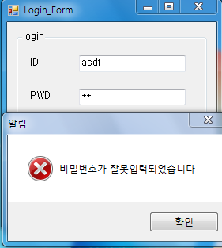
3. POINT OF INTERESTING
3-1 실행
잘못된 아이디 및 패스워드 입력 시
오류페이지 출력
DB에 저장되어있는 정보와 불일치

Slide 11
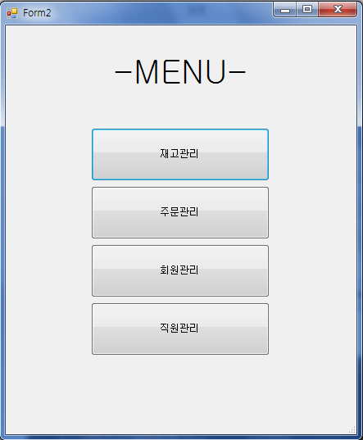
3. POINT OF INTERESTING
3-1 실행
[ID]와 [PWD] 입력
[Main Menu] 페이지로 이동
DB에 저장되어있는
관리자정보와 비교해서 로그인

Slide 12
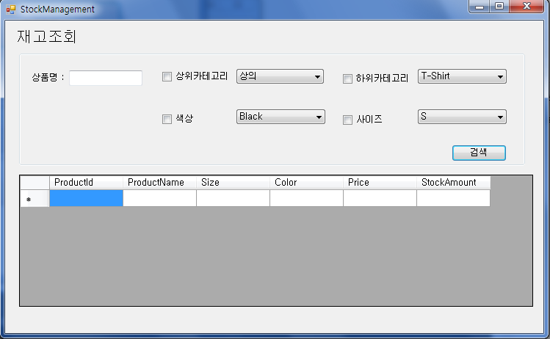
3. POINT OF INTERESTING
3-1 실행
[재고관리] 클릭
[상위카테고리],[하위카테고리],[색상],[사이즈] 선택해서 검색 가능

Slide 13
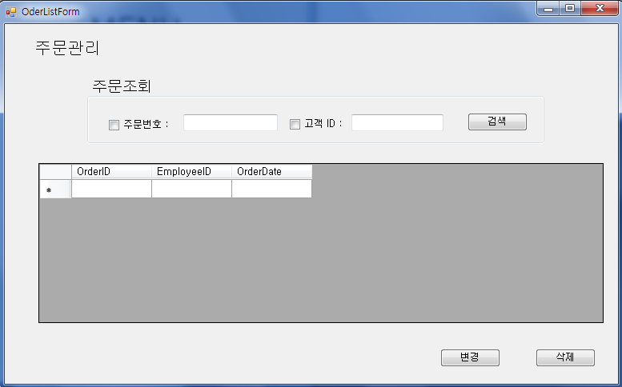
3. POINT OF INTERESTING
3-1 실행
[주문관리] 클릭
[주문번호],[고객ID]를 선택해서 검색 가능
[변경],[삭제] 기능 有

Slide 14
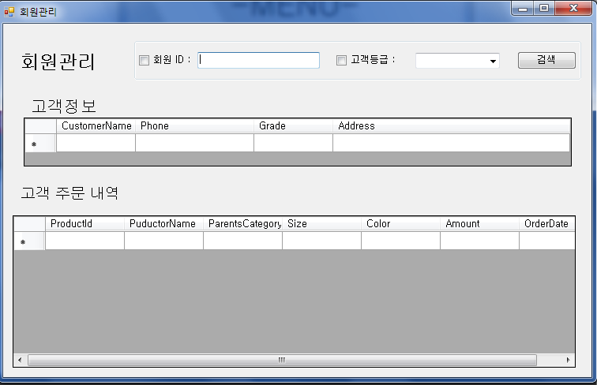
3. POINT OF INTERESTING
3-1 실행
[회원관리] 클릭
[회원ID],[고객등급]선택해서 검색 가능
[고객정보]에 나오는 리스트를 더블 클릭해서 [고객주문내역] 출력

Slide 15
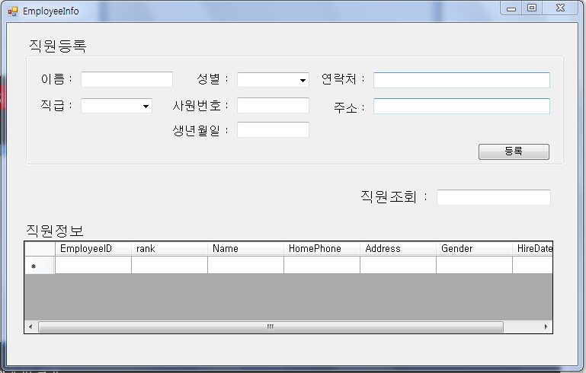
3. POINT OF INTERESTING
3-1 실행
[직원등록], [직원조회] 기능 분리
[직원등록]에서 내용 입력 후 [등록] 클릭 시 DB에 저장
[직원조회]에 직원이름 입력 후 [ENTER] 입력 시 [직원정보 출력]
[직원관리] 클릭

Slide 16

The End
- Q&A

